Slide 1
Модуль 5 . Практическая работа PHP с базами данных
Басов Денис Алексеевич

Slide 2
В этом модуле мы рассмотрим:
Введение в реляционные базы данных
Ключевые слова и операторы
PHP функции работы с MySQL
Работа с базами данных (БД) в PHP является ключевым навыком при создании динамических веб-приложений, где необходимо хранить и извлекать данные. PHP предоставляет встроенные функции и расширения для взаимодействия с различными системами управления базами данных (СУБД), такими как MySQL, PostgreSQL, SQLite и другие. Чаще всего для работы с PHP используется СУБД MySQL.

Slide 3
Введение в реляционные базы данных
Реляционные базы данных организуют данные в виде таблиц, где строки представляют записи, а столбцы — поля (атрибуты). Основные концепции реляционных баз данных:
Таблицы (Tables): основная структура для хранения данных, каждая таблица имеет определённые поля.
Записи (Records): строки в таблице, содержащие данные.
Поля (Fields): столбцы таблицы, представляющие конкретный атрибут записи.
Первичный ключ (Primary Key): уникальный идентификатор записи в таблице, не допускающий дубликатов (например, ID).
Внешний ключ (Foreign Key): ссылка на первичный ключ другой таблицы, позволяющая установить связь между таблицами.
Реляционные базы данных поддерживают связи между таблицами, такие как один-к-одному, один-ко-многим и многие-ко-многим.

Slide 4
Ключевые слова и операторы SQL
SQL (Structured Query Language) — это язык запросов, который используется для работы с данными в реляционных базах данных. Основные ключевые слова и операторы:
SELECT — извлечение данных из таблицы.
INSERT INTO — добавление новой записи в таблицу.
UPDATE — изменение данных в существующей записи.
DELETE — удаление записи из таблицы.
WHERE — условие, которое фильтрует записи (например, WHERE age > 20).
JOIN — объединение данных из нескольких таблиц.
ORDER BY — сортировка данных по возрастанию или убыванию.
GROUP BY — группировка данных для использования агрегатных функций, таких как SUM, COUNT и AVG.
LIMIT — ограничение количества возвращаемых записей.

Slide 5
Типы данных MySQL
В MySQL существует несколько основных категорий типов данных, которые делятся на числовые, символьные (строковые), типы даты и времени, а также булевые и специализированные типы. Выбор подходящего типа данных для каждого столбца таблицы важен для оптимальной производительности и хранения данных.
Числовые типы данных: TINYINT, SMALLINT, MEDIUMINT, INT, BIGINT, FLOAT, DOUBLE, DECIMAL
Строковые типы данных: CHAR, VARCHAR, TEXT, TINYTEXT, MEDIUMTEXT, LONGTEXT.
Типы данных даты и времени: DATE, TIME, DATETIME, TIMESTAMP, YEAR.
Булев тип данных: логическое значение, хранящее TRUE или FALSE.
Специализированные типы данных: TINYBLOB, BLOB, MEDIUMBLOB, LONGBLOB.

Slide 6
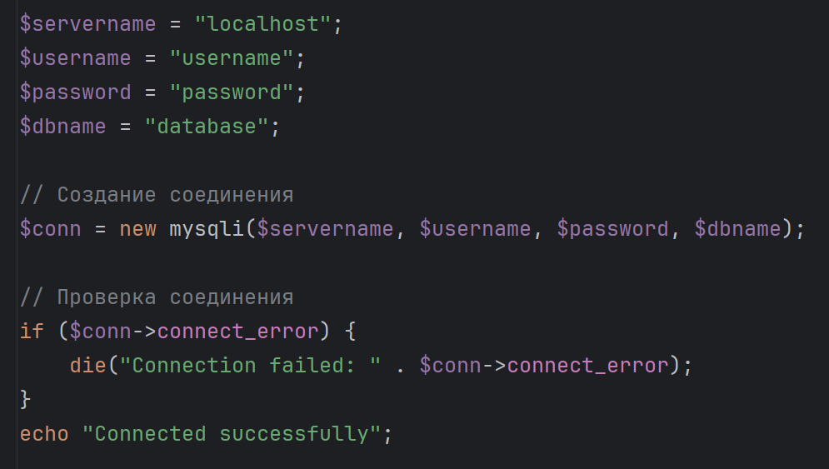
Для подключения к базе данных MySQL с помощью MySQLi

Slide 7
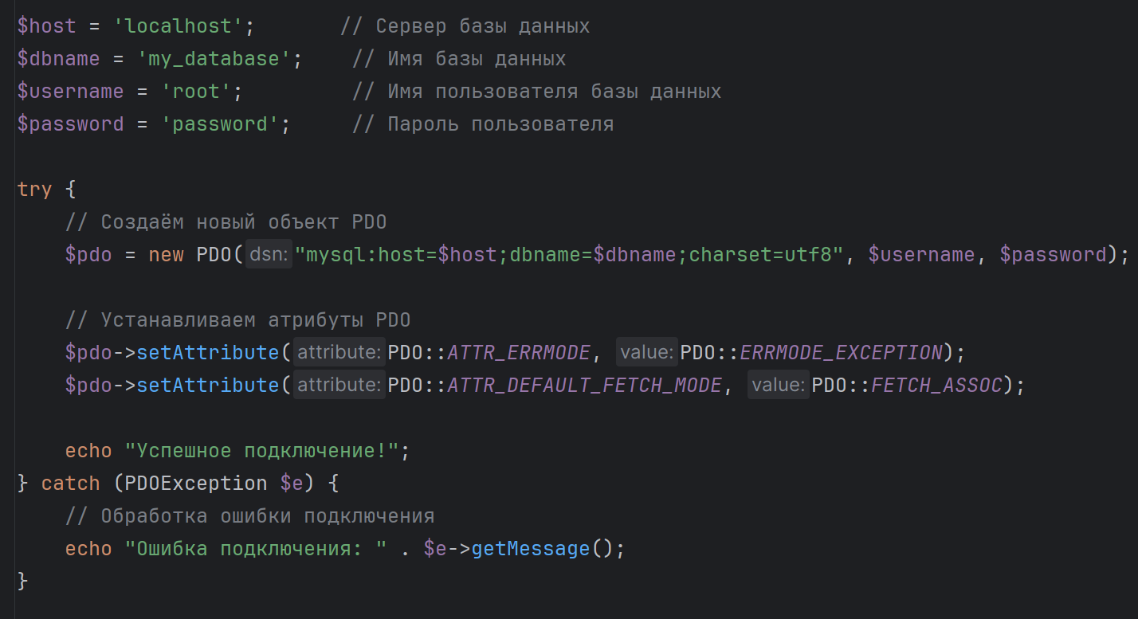
Подключение к базе данных с помощью PDO

Slide 8
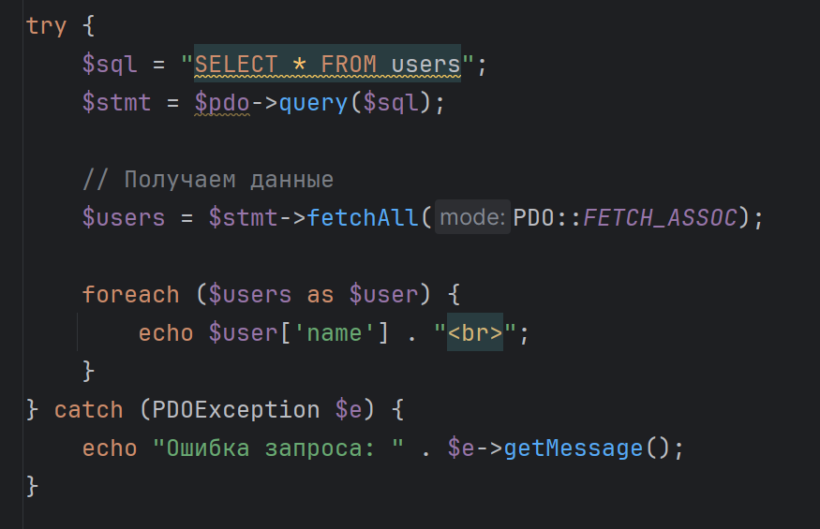
Выполнение запросов с помощью PDO

